Slide 1
ΕΠΙΔΡΑΣΗ ΤΗΣ ΘΕΡΜΟΚΡΑΣΙΑΣ ΣΤΗ ΣΤΑΘΕΡΑ ΤΑΧΥΤΗΤΑΣ ΑΝΤΙΔΡΑΣΗΣ
Προσδιορισμός της σταθεράς ταχύτητας της υδρόλυσης του οξικού αιθυλεστέρα

Slide 2
Εξάρτηση της ταχύτητας αντίδρασης από τη θερμοκρασία
Η ταχύτητα των περισσότερων αντιδράσεων αυξάνεται με την αύξηση της θερμοκρασίας.
Οι περισσότερες αντιδράσεις εμπίπτουν στο διάστημα μεταξύ της υδρόλυσης του μεθυλικού αιθυλεστέρα (όπου η σταθερά ταχύτητας στους 35^{ο}C είναι 1.82 φορές μεγαλύτερη αυτής στους 25^{ο}C) και της υδρόλυσης της σακχαρόζης (όπου ο αντίστοιχος παράγοντας είναι 4.13).
Ένας εμπειρικός, προσεγγιστικός κανόνας είναι ότι η ταχύτητα της αντίδρασης, για αντιδράσεις που γίνονται κοντά στην θερμοκρασία δωματίου, διπλασιάζεται για κάθε αύξηση 10^{ο}C.

Slide 3
Εξάρτηση της ταχύτητας αντίδρασης από τη θερμοκρασία
Εξίσωση Arrhenius
ή
Α: Προεκθετικός παράγοντας , E_{a}: Ενέργεια ενεργοποίησης
Αντιδράσεις πρώτης τάξης | Α / s⁻¹ | E_{a} / kJ mol⁻¹
CH₃NC → CH₃CN | 3.98×10¹³ | 160
2N₂O₅ → 4NO₂ + O₂ | 4.94×10¹³ | 103.4
Αντιδράσεις δεύτερης τάξης | Α / M⁻¹ s⁻¹ | E_{a} / kJ mol⁻¹
ΟΗ + Η₂ → Η₂Ο + Η | 8×10¹⁰ | 42
C₂H₅ONa + CH₃I σε αιθανόλη | 2.42×10¹¹ | 81,6

Slide 4
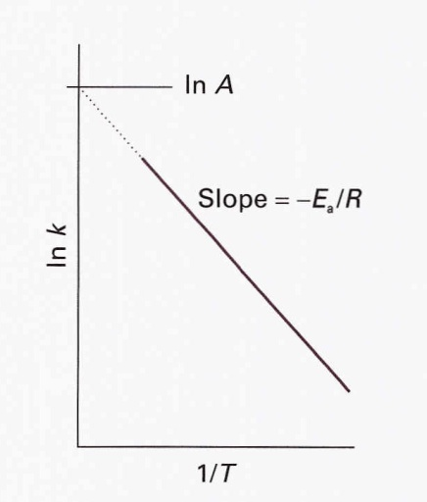
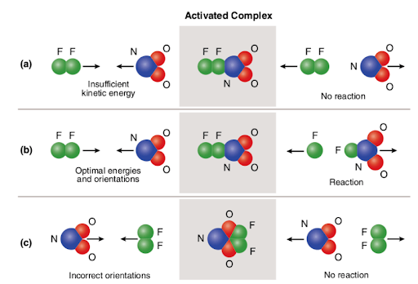
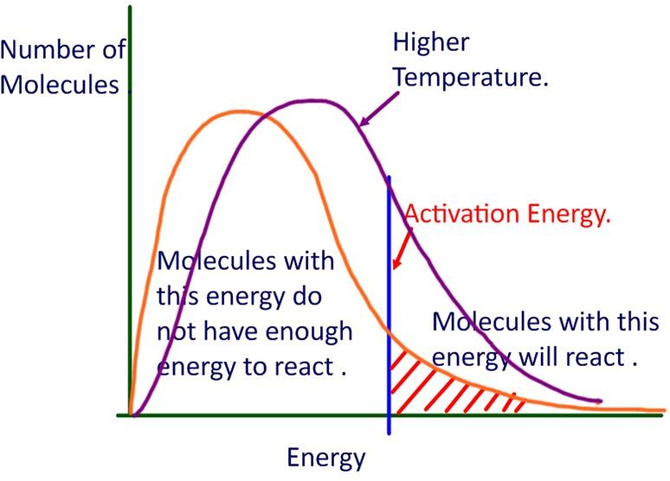
Εξάρτηση της ταχύτητας αντίδρασης από τη θερμοκρασία
(της μορφής y=a+bx)
Η γραφική παράσταση του lnk ως προς 1/Τ είναι μια ευθεία, με το lnΑ να δίνεται από την τεταγμένη του άξονα y (για 1/Τ → 0) και το -E_{a}/R να προσδιορίζεται από την κλίση της ευθείας.
Η εξίσωση Arrhenius μπορεί να εξηγηθεί με την βοήθεια της θεωρίας κρούσεων των χημικών αντιδράσεων.

Slide 5
Εξάρτηση της ταχύτητας αντίδρασης από τη θερμοκρασία
Μεγάλη ενέργεια ενεργοποίησης σημαίνει ισχυρή εξάρτηση της σταθεράς ταχύτητας (και κατά συνέπεια του ρυθμού της αντίδρασης) από την θερμοκρασία
Όταν Ε_{a}=0 (μηδενική ενέργεια ενεργοποίησης), τότε ο ρυθμός της αντίδρασης δεν εξαρτάται από την θερμοκρασία.
Σπάνια παρατηρείται Ε_{α}<0 (ο ρυθμός μειώνεται με αύξηση της θερμοκρασίας) . Αυτό οφείλεται στο γεγονός ότι η αντίδραση ακολουθεί ένα πολύπλοκο (πολυβηματικό) μηχανισμό.

Slide 6
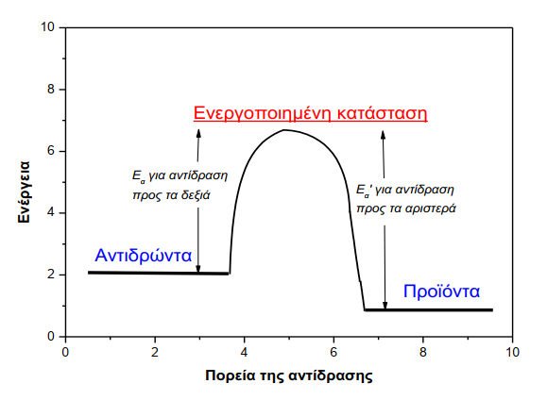
Ερμηνεία παραμέτρων Arrhenius
Για αντιδράσεις που αφορούν την σύγκρουση δύο μορίων, η ενέργεια ενεργοποίησης είναι η ελάχιστη κινητική ενέργεια που πρέπει να έχουν τα αντιδρώντα έτσι ώστε να σχηματίσουν προϊόντα.
Το κλάσμα των συγκρούσεων με κινητική ενέργεια μεγαλύτερη από E_{a} δίνεται από την κατανομή Boltzmann ως $e^{−Ε_{a}/RT}$ ⇨ ο εκθετικός παράγοντας μπορεί να θεωρηθεί ως το κλάσμα των συγκρούσεων που έχουν αρκετή κινητική ενέργεια (ίση ή μεγαλύτερη της Ε_{α}) έτσι ώστε να οδηγήσουν σε προϊόντα.
Ο προεκθετικός παράγοντας A είναι ένα μέτρο της συχνότητας των συγκρούσεων, και της πιθανότητας τα μόρια να έχουν ευνοικό προσανατολισμό), ανεξάρτητα από την ενέργειά τους.
Το γινόμενο του προεκθετικού Α επί του εκθετικού παράγοντα $e^{−Ε_{a}/RT}$ δίνει τον αριθμό των επιτυχών συγκρούσεων.

Slide 7
Παρακολούθηση της κινητικής της υδρόλυσης του οξικού αιθυλεστέρα
Θεωρητικό Μέρος
Η υδρόλυση του οξικού αιθυλεστέρα μπορεί να πραγματοποιηθεί σε όξινο περιβάλλον (το προστιθέμενο οξύ δρα ως καταλύτης):
Αν και η αντίδραση είναι διμοριακή, μπορεί να μελετηθεί ως ψευδομονομοριακή πρώτης τάξης καθώς η συγκέντρωση του νερού (ενός από τα δύο αντιδρώντα) παραμένει πρακτικά σταθερή κατά την διάρκεια της αντίδρασης (αραιό υδατικό διάλυμα):
κινητική εξίσωση
(Της μορφής y=ax)
Επομένως σε ένα διάγραμμα ln(C₀/C_{t}) vs. t η κλίση της ευθείας δίνει την σταθερά k (t⁻¹).

Slide 8
Παρακολούθηση της κινητικής της υδρόλυσης του οξικού αιθυλεστέρα
Θεωρητικό Μέρος
Ο προσδιορισμός της συγκέντρωσης του οξικού αιθυλεστέρα, γίνεται μέσω του προσδιορισμού της συγκέντρωσης του παραγόμενου οξικού οξέος, η οποία προσδιορίζεται μέσω τιτλοδότησης με διάλυμα ισχυρής βάσης (ΝαΟΗ) γνωστής συγκέντρωσης, C_{β}.
Επειδή όμως η αντίδραση της υδρόλυσης γίνεται σε όξινο περιβάλλον που δημιουργείται με την προσθήκη ενός ισχυρού οξέως (π.χ. HCl) γνωστής συγκέντρωσης, C_{HCl}, ο όγκος του διαλύματος της βάσης που χρειάζεται για την εξουδετέρωση αντιστοιχεί όχι μόνο στο παραγόμενο οξικό οξύ αλλά και στο HCl.

Slide 9
Παρακολούθηση της κινητικής της υδρόλυσης του οξικού αιθυλεστέρα
Θεωρητικό Μέρος
V είναι ο αρχικός όγκος του διαλύματος του δείγματος που τιτλοδοτείται
V₀, V_{t} και V∞ ο απαιτούμενος όγκος της βάσης για την εξουδετέρωση του δείγματος σε χρόνους 0, t και ∞
χρόνος | CH₃COOC₂H₅ | + | H₂O | → | CH₃COOH | + | C₂H₅OH | Εξίσωση εξουδετέρωσης
t=0
t
t=∞
C₀ |  |  |  | 0 |  | 0 | C_{β}V₀=C_{HCl}V (1)
C_{t} |  |  |  | C₀-C_{t} |  | C₀-C_{t} | C_{β}V_{t}=C_{HCl}V+(C₀-C_{t})V (2)
0 |  |  |  | C₀ |  | C₀ | C_{β}V∞=C_{HCl}V+C₀V (3)

Slide 10
Παρακολούθηση της κινητικής της υδρόλυσης του οξικού αιθυλεστέρα
Θεωρητικό Μέρος
Από τις παραπάνω εξισώσεις λαμβάνουμε:
(Εξ. 3)-(Εξ. 2) → C_{β}(V∞-V_{t})=C_{t}V
(Εξ. 3)-(Εξ. 1) → C_{β}(V∞-V₀)=C₀V
Διαιρώντας κατά μέλη τις τελευταίες εξισώσεις προκύπτει:
και τελικά:
διαμορφωμένη κινητική εξίσωση

Slide 11
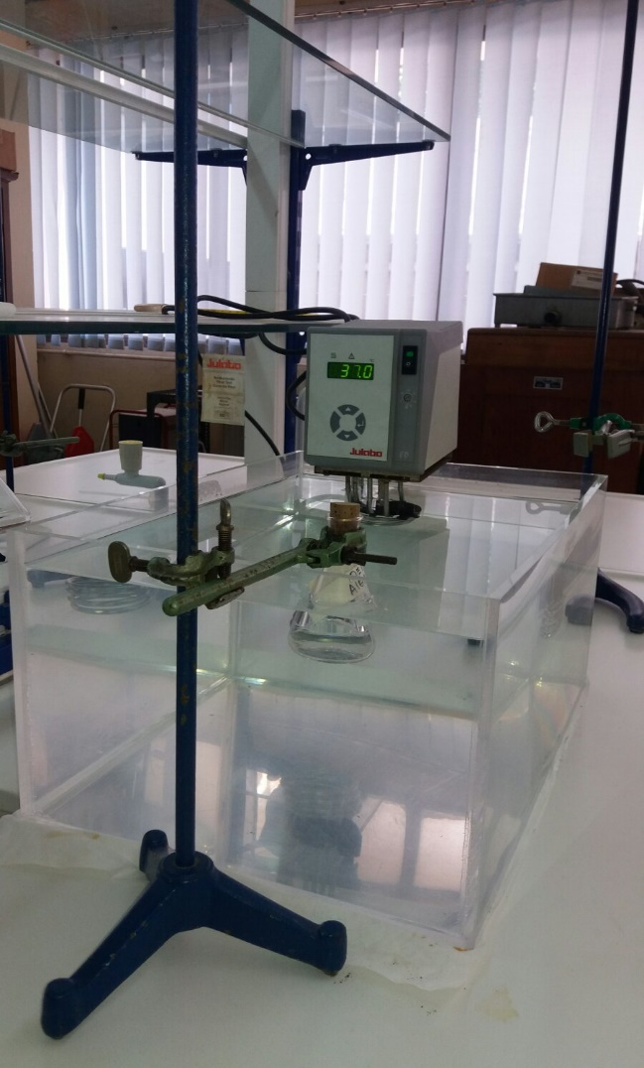
Παρακολούθηση της κινητικής της υδρόλυσης του οξικού αιθυλεστέρα
Πειραματικό Μέρος
Παρασκευή - θερμοστάτηση διαλυμάτων
Παρασκευάζονται 4 διαλύματα των 100 ml με συγκέντρωση ~0.3 Ν HCl σε κωνικές φιάλες και στην συνέχεια τοποθετούνται σε θερμοστάτες νερού στη θερμοκρασία του πειράματος (22^{ο}C, 28^{ο}C, 37^{ο}C και 45^{ο}C).
Στους ίδιους θερμοστάτες τοποθετούνται κωνικές φιάλες με ~10-20 ml οξικού αιθυλεστέρα έτσι ώστε να αποκτήσουν την θερμοκρασία του πειράματος.
Έναρξη αντίδρασης
Μεταφέρονται με σιφώνιο πλήρωσης 5 ml οξικού αιθυλεστέρα στην αντίστοιχη (δηλ. με ίδια θερμοκρασία) κωνική φιάλη με τα 100 ml HCl (έναρξη αντίδρασης, t=0) και αναδεύουμε έντονα για 15-20 s.
Θερμοστατούμενο υδρόλουτρο του Εργαστηρίου Φυσικής Χημείας του Τμήματος Χημείας, ΑΠΘ

Slide 12
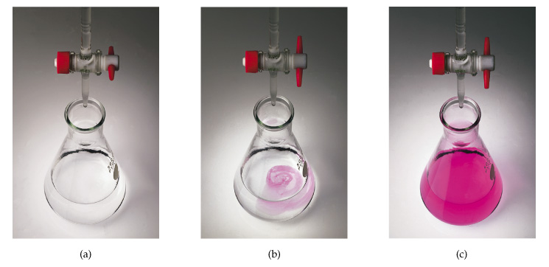
Παρακολούθηση της κινητικής της υδρόλυσης του οξικού αιθυλεστέρα
Πειραματικό Μέρος
3. Παρακολούθηση της αντίδρασης – Τιτλοδότηση (V_{t})
Σε ορισμένα χρονικά διαστήματα από την έναρξη της αντίδρασης (5 min, 10 min, 15 min, 20 min, 25 min, 30 min, 35 min και 40 min) μεταφέρουμε 5 ml από το παραπάνω αντιδρών μίγμα (οξικός αιθυλεστέρας + HCl) σε κωνική φιάλη που περιέχει περίπου ~100 ml νερό (προκειμένου να αραιωθεί και να σταματήσει η αντίδραση) και ογκομετρούμε με διάλυμα 0.1 Μ NaOH και δείκτη φαινολοφθαλεΐνη. Η ποσότητα του NaOH αντιστοιχεί στο V_{t}.

Slide 13
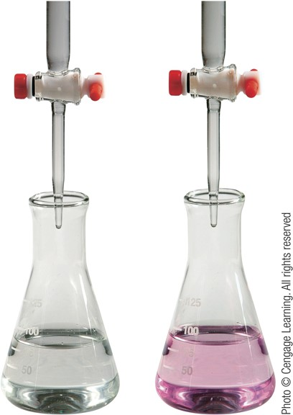
Παρακολούθηση της κινητικής της υδρόλυσης του οξικού αιθυλεστέρα
Πειραματικό Μέρος
4. Ολοκλήρωση της αντίδρασης (V∞)
Προκειμένου να επιταχύνουμε την αντίδραση και να φτάσει στο τέλος της, μετά τα 40 min μεταφέρουμε την κωνική φιάλη με το αντιδρών μίγμα σε υδρόλουτρο θερμοκρασίας 60-65^{ο}C για 15 min και στην συνέχεια επανατοποθετείται στο θερμοστάτη για να αποκτήσει την θερμοκρασία του πειράματος. Όπως και πριν, ογκομετρούμε δείγμα 5 ml με 0.1 Μ NaOH και δείκτη φαινολοφθαλεΐνη. Η ποσότητα του NaOH αντιστοιχεί στο V∞.
5. Εύρεση αρχικού όγκου (V₀)
Προκειμένου να βρούμε την ποσότητα της βάσης που αντιστοιχεί σε χρόνο t=0, V₀, μεταφέρουμε 5 ml διαλύματος ~0.3 Ν HCl σε κωνική φιάλη, αραιώνουμε με νερό και ογκομετρούμε όπως στα προηγούμενα στάδια.
Η παραπάνω διαδικασία επαναλαμβάνεται για όλες τις θερμοκρασίες!

Slide 14
Παρακολούθηση της κινητικής της υδρόλυσης του οξικού αιθυλεστέρα
Επεξεργασία πειραματικών μετρήσεων
Κατασκευή τεσσάρων πινάκων (για τις τέσσερις διαφορετικές θερμοκρασίες):
2. Κατασκευή τεσσάρων διαγραμμάτων ln[(V∞-V₀)/(V∞-V_{t})] vs. t και εύρεση της σταθεράς της ταχύτητας, k, για κάθε θερμοκρασία από την κλίση της αντίστοιχης ευθείας.
t (min) | V_{t} (ml) | V∞-V_{t} (ml) | (V∞-V₀)/(V∞-V_{t}) | ln[(V∞-V₀)/(V∞-V_{t})]
5
10
15
20
25
30
35
40

Slide 15
Παρακολούθηση της κινητικής της υδρόλυσης του οξικού αιθυλεστέρα
Επεξεργασία πειραματικών μετρήσεων
3. Προσδιορισμός της ενέργειας ενεργοποίησης, E_{a}, της αντίδρασης
Στη συνέχεια κατασκευάζεται το διάγραμμα lnk vs. 1/T και από την κλίση του βρίσκουμε την ενέργεια ενεργοποίησης της αντίδρασης, E_{a}, σύμφωνα με την εξίσωση Arrhenius:
Παγκόσμια σταθερά των αερίων:
R=0.082 L atm/mol K
ή
R=8.314 J/mol K

Slide 16
Παρακολούθηση της κινητικής της υδρόλυσης του οξικού αιθυλεστέρα
Επεξεργασία πειραματικών μετρήσεων
Οι εργασίες θα περιέχουν μόνο την επεξεργασία των πειραματικών μετρήσεων-όχι θεωρητικό μέρος ή περιγραφή του πειράματος!
Η καταληκτική ημερομνία παράδοσης όλων των εργασιών είναι η ημερομηνία της εξέτασης του μαθήματος ΦΧ ΙΙΙ.
Το αρχείο της παρουσίαση της άσκησης και οι πειραματικές μετρήσεις στην ιστοσελίδα:
https://photocatalysisgroup.web.auth.gr/
(Σημειώσεις→Φυσική Χημεία ΙΙΙ→Επίδραση θερμοκρασίας)

Slide 17
Προτεινόμενη βιβλιογραφία:
Πειραματική Φυσική‐Χημεία ”, Ι.Α. Μουμτζής, Εκδόσεις Ζήτη, Θεσσαλονίκη (1994), σελ. 288‐292.
“Φυσική Χημεία ΙΙΙ: Σημειώσεις εργαστηρίου”, Α. Αβρανάς (e-learning)
“Σημειώσεις Εργαστηρίου Χημικής Κινητικής”, Σ. Σωτηρόπουλος (e-learning)
Εργαστήριο Φυσικης Χημείας ΙΙΙ-Επίδραση θερμοκρασίας, Δ. Τσιπλακίδης (e-learning)
Προτεινόμενα videos:
https://www.youtube.com/watch?v=YHkjpcyLk0s
https://www.youtube.com/watch?v=Nug5CNYDpYc
https://www.youtube.com/watch?v=eSInI1xHvh4

Slide 18
Καλή συγγραφή
και
Καλή επιτυχία!
Χρυσάνθη Μπερμπερίδου, PhD, MSc
Μεταδιδακτορική Ερευνήτρια Εργαστηρίου Φυσικής Χημείας, Τμήματος Χημείας, ΑΠΘ
E-mail: cberber@chem.auth.gr

